Slide 1
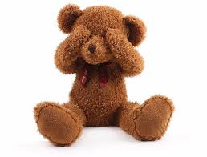
Càit a bheil Màiri?
Càit a bheil thu?
Càit a bheil Màiri?
Pig a bù
Notes:
Where is Màiri?
Where are you?
Where is Màiri?
Peekaboo

Slide 2
Càit a bheil Calum?
Càit a bheil thu?
Càit a bheil Calum?
Pig a bù
Notes:
Where is Calum? etc

Slide 3
Càit a bheil Meusaidh?
Càit a bheil thu?
Càit a bheil Meusaidh?
Pig a bù
Notes:
Where is Maisie? etc

Slide 4
Càit a bheil Seòras?
Càit a bheil thu?
Càit a bheil Seòras?
Pig a bù
Notes:
Where is George? etc

